Slide 1

変更可
相談対応の質保証
QA（Quality Assurance）を学ぶ
主催：●●●
日時：●年●月●日(●)
共催：●●
国立がん研究センターがん対策研究所提供
Notes:
【変更可】

Slide 2
変更可
困ったときは・・・
研修中、通信が切れたら​・・・
  落ち着いて​、再度サインイン
  PCを再起動、Wi-Fiを有線に切り替えなど
  長時間接続ができない場合は、事務局へ電話連絡を
  残っているメンバーは、落ちたメンバーのフォローを
Notes:
【変更可】

Slide 3
本日の目的・学習目標
目的
がん相談支援センターにおけるPDCAサイクル確保の一環として、相談対応の質の保証と向上のための観点を学ぶ。
本研修での学びを活用し、施設の相談対応の質向上に還元できる人材の育成を目的とする。
学習目標
がん相談対応評価表（以下、「評価表」）の目的、意義、ルールを理解する。
評価表を活用したディスカッションにおけるルールを遵守することの重要性を学ぶ。
グループワークで得た学びを自己の相談対応の改善に適用する。
がん相談支援の質の管理と維持に必要な課題を説明する。
自施設で相談対応の質の向上を図るための課題を具体的に討議し、今後の取り組みを考える。

Slide 4
タイムスケジュール
例 変更可
時間 |  | 内容
13:00 | 10分 | オリエンテーション
13:10 | 20分 | 【講義①】 評価表の目的・意義・ ルールについて理解する
13:30 | 10分 | アイスブレイク／役割決め
13:40 | 85分 | 【グループ討議①】電話相談事例をもとに意見交換
15:05 | 10分 | 休憩10分
15:15 | 30分 | 全体共有／質疑応答
15:45 | 15分 | 【講義②】 がん相談支援の質を考える
16:00 | 30分 | 【グループ討議②】自施設の「相談対応の質保証」を行うための意見交換＋本日の振り返り
16:30 | 20分 | 全体共有／質疑応答
16:50 | 10分 | 事務連絡
Notes:
【変更可】

Slide 5
がん相談対応評価表
～目的・意義・ルールを理解する～

Slide 6
この講義のねらい（目的）
「がん相談対応評価表」の目的・特徴、各項目の概要を確認する。
「がん相談対応評価表」を用いてグループディスカッションを行う際のルールと進め方を確認する。

Slide 7
プログラム評価
1) ストラクチャー評価
  プログラム実施の体制や環境をモニターするために行われる
    例）がん相談支援センターの人員配置・職種、マニュアルの整備状況...
2) プロセス評価
  プログラムの導入やプログラムの機能をモニターするために行われる
    例）実際に提供したサービスの内容・対応...
3) アウトカム評価
  プログラムの効果をみるために行われる
    例）利用者満足度調査
  なぜがん相談支援センターにアクセスしてきたか
  提供されたサービスは、利用者にとって受け入れられるものか
  利用者ががん相談支援センターを利用しようとした期待は、満たされたか...
利用者満足度調査以外の方法は？
Notes:
がんの相談対応を評価する時、評価方法は3つあるとされています。
１つめのストラクチャー評価はがん相談支援センターの体制や環境を評価すること、ひとつ飛び
3つ目のアウトカム評価は利用者満足度調査が例に挙げられます。一般的に評価というとこれを思いつく方が多いと思います。
本日学ぶ「がん相談対応評価表」は主に2つ目のプロセス評価を行うためのツールで、相談の内容や対応がどうであったか、など相談の質について評価します。

Slide 8
評価表開発経緯：日本における実際の相談事例から
  がん情報提供時の質に関する要因の検討
  および質の評価ツールの作成
  NPO法人日本臨床研究支援ユニット「がん電話情報センター（CTIS/The Cancer Telephone Information Service）」の電話相談事例から、相談時間、がん種、相談内容、対応している相談員の経験等を考慮した目的別サンプリングを行い、17事例を抽出
  10名の研究者が、それぞれ独立に「質の良い相談とは何か、質が悪い相談とは何か」について17事例の音声データと逐語録を基に検討し、相談の質に関する評価要因を抽出
  米国国立がん研究所（NCI）のCancer Information Serviceのがん情報サービスの質評価視点や文献等を参考にして、研究者全員で相談の質に関する評価要因を概念化し、評価ツールを作成
  作成した評価ツールを用いて、同一の相談事例を研究者10名が独立に評価し、ツールの確実性（dependability）信憑性（credibility）について検討
Notes:
がん相談対応評価表の作成の経緯は、がん相談対応の質を評価することを目的に実際の相談対応の記録から
​「質の良い相談とは何か、質が悪い相談とは何か」について検討し、相談の質に関する評価要因を抽出し評価表という形にまとめられました

Slide 9
がん相談対応評価表
目的：
・事例の相談員の対応を通し、参加者各自が日々の対応を振り返り、対応の幅を広げる
・相談員個人の問題・課題にするのではなく、組織全体の問題・課題として、善後策を考える
・相談対応の質の底上げ、均質化、センター内の情報の整理の機会、目指すべき方向性を共有する
2023年改訂 A4サイズ版の目的・変更点
直接入力し保存やファイルの送受信が可能
相談時間や逐語録の有無、相談の概要などを記入
項目「18.」の網掛け説明文を変更
「Ⅲ.相談の総合評価」の視点を2種類に
Notes:
こちらが、がん相談対応評価表です。
この評価表を
がん相談対応評価表で評価をするのは、一人の相談員の相談ではありますが、その事例を通して、
参加者各自が日々の対応を振り返り、具体的な改善策を学び、対応の幅を広げること、
相談員個人の問題・課題にするのではなく、がん相談支援センターとして組織の問題・課題として、改善策を考えることがこの評価表の目的です。
この評価表を利用したディスカッションで、相談対応の質の底上げ、均質化、センター内の情報の整理の機会、目指すべき方向性を共有します。
2023年により記入しやすいように若干書式を改訂しましたが、評価項目自体は変わっていません。

Slide 10
がん相談対応評価表
1)がん相談支援センター（以下、センター）の方針を遵守しているか
相談員の基本姿勢や
組織や部門内で定めた方針
を遵守しているか
について評価する評価軸
2）相談者の発言をアセスメントし、ニーズを捉え、ニーズに沿った適切な情報支援を行っているか
評価軸は大きく分けて3つの部分で構成
点数をつける欄があるが、グループ討議を進めやすくするための材料・評価の根拠について考えを深めるための材料であって、点数をつけること自体が目的ではないことに注意！
評価の根拠記載欄に、より良い相談対応としていくための代替案や良かった点を具体的に書くことが重要！
相談者のニーズをとらえ、適切な情報支援を行っているかについて評価する評価軸
Ⅱ．相談者の反応
相談者の反応
について評価する評価軸
（補助的に使用）
Notes:
がん相談対応評価表は、大きく３つの評価軸に分かれています。
組織の方針を遵守しているか、の評価軸、
相談者のニーズをとらえ、適切な情報支援を行っているか、の評価軸
そして相談者の反応について評価する評価軸の３つのです。​
​
評価する時には、単に点数をつけるだけでなく、なぜその点をつけたのか、理由や代替案をできるだけ具体的に挙げます。
逐語録の番号と具体的なセリフを挙げ、具体的にどこがよかったか、どこが不足していて、どう対応するとよりよいか代替案とその理由まで挙げていただくことをお勧めします。
そうすることで、相談対応についてより議論が深まります。
点数をつけること自体が目的ではないことに注意してください。

Slide 11
がん相談対応評価表 I
1)がん相談支援センターの方針を遵守しているか
相談支援センターの方針を決める、そして、それが守られているかを確認する
1. センター内で承認された情報を正確に提供している。
2.（ある程度まとまった）情報を伝えるときに、免責事項および出典を伝えている。
3. 医師が行うような診断や、特定の治療を勧めるようなことをしていない。
4. 主治医と患者・家族、医療機関との関係を妨げるような発言や行動をしていない。
5. 相談員の個人的な立場、好み、信条、意見を伝えていない。
6. 相談者の個人情報を不適切に扱ったり、不必要に聞いたりしていない。
7. 相談員の個人情報を伝えていない。
8. 次回の電話を促すような言葉かけをおこなっている。
【点数欄は以下のいずれかより選択】
1＝方針を守っている
0＝方針を守っていない
非該当の場合＝／（スラッシュ）
点数 | 評価の根拠を明記 （優れていた対応や代替案も具体的に）
1 - 0
Notes:
では評価表の解説を具体的にしていきます。​
​
まず、１）は、がん相談支援センターの方針を遵守しているか、について8項目を評価します。
方針を遵守している場合は​「1」、方針を守っていない場合は「0」、評価するようなやり取りがなかった場合は「/」スラッシュとします。
評価の基準と、その項目をもとに、質を担保する取り組みについて説明していきます。

Slide 12
がん相談対応評価表 I
1)がん相談支援センターの方針を遵守しているか
相談支援センターの方針を決める、そして、それが守られているかを確認する
1. センター内で承認された情報を正確に提供している。
2.（ある程度まとまった）情報を伝えるときに、免責事項および出典を伝えている。
3. 医師が行うような診断や、特定の治療を勧めるようなことをしていない。
4. 主治医と患者・家族、医療機関との関係を妨げるような発言や行動をしていない。
5. 相談員の個人的な立場、好み、信条、意見を伝えていない。
6. 相談者の個人情報を不適切に扱ったり、不必要に聞いたりしていない。
7. 相談員の個人情報を伝えていない。
8. 次回の電話を促すような言葉かけをおこなっている。
自施設での基準をもとに評価
もし明文化された基準がない場合には、
これらの項目を含めた内規やマニュアル等を作成し、
是非、相談員間での意識合わせを！
Notes:
皆さんのがん相談支援センターには「内規」や「マニュアル」があり、そこにがん相談支援センターの方針が明記されていますか？
ここで出てくる「がん相談支援センターの方針」は、​自施設の基準をもとに評価します。
もしマニュアルなど明文化された基準がない場合には、今回を機に​内規やマニュアルの作成に取り組むきっかけにしていただければと思います。
方針を定めることは、質の担保につながりますし、相談員の対応の指針や心の拠り所にもなります。​

Slide 13
がん相談対応評価表 I
1)がん相談支援センターの方針を遵守しているか
相談支援センターの方針を決める、そして、それが守られているかを確認する
センター内で承認された情報とは？？
1. センター内で承認された情報を正確に提供している。
2.（ある程度まとまった）情報を伝えるときに、免責事項および出典を伝えている。
3. 医師が行うような診断や、特定の治療を勧めるようなことをしていない。
4. 主治医と患者・家族、医療機関との関係を妨げるような発言や行動をしていない。
5. 相談員の個人的な立場、好み、信条、意見を伝えていない。
6. 相談者の個人情報を不適切に扱ったり、不必要に聞いたりしていない。
7. 相談員の個人情報を伝えていない。
8. 次回の電話を促すような言葉かけをおこなっている。
情報を伝えるときの免責事項とは？？
Notes:
1. センター内で承認された情報を正確に提供している。
2.（ある程度まとまった）情報を伝えるときに、免責事項および出典を伝えている。
センター内で承認された情報とは？
情報を伝えるときの免責事項とは？なんでしょう？

Slide 14
参考）神戸大学医学部附属病院の
「がん相談室（がん相談支援センター）マニュアル」
センター内で承認された情報について
1. がん相談室の業務内容
ア. がんの病態や標準的治療法等、がんの治療に関する一般的な情報の提供
①がんの病態や標準的治療法等、がんの治療に関する一般的な情報は、診療ガイドライン、がん情報
サービス、書籍、がん患者さん向けのガイドブックやパンフレット、ウェブサイト情報などより、当相談室で
HONcode倫理基準や独自の評価基準を満たした情報を提供する。
情報を伝えるときの免責事項について
承認グレード | 書籍情報の例 | 対応
１ | 学会が出版している診療ガイドラインなど | 注釈なしで出典を伝えることが可能
２ | 学会が出版している診療の手引きや患者向けQ＆A | 注釈付きで出典を伝える
３ | 相談者のニーズに合致した役立ち情報 | 相談者のニーズに合致した役立つ情報。ガイドライン等での代用が難しく、出典を伝えるか否か相談員が判断
承認グレード | インターネットサイトの例 | 対応
１ | 学会公式サイト、MINDS、がん情報サービス、行政公式サイトなど | 注釈なしで出典を伝えることが可能
２ | NCCNガイドライン日本語版、JAPIC、骨髄バンクなど | 注釈付きで出典を伝える。唯一性の高い情報
３ | HONコード取得サイト、相談において特に有用なサイト | 相談者のニーズに合致した役立つ情報。ガイドライン等での代用が難しく、出典を伝えるか否か相談員が判断
Notes:
こちらは、神戸大学医学部附属病院の がん相談支援センターさんのマニュアルです。
がん相談室の業務内容のはじめに、情報の提供について明記されています。
センター内で承認された情報については、
「がんの病態や標準的治療法等、がんの治療に関する一般的な情報は、診療ガイドライン、がん情報サービス、書籍、がん患者さん向けのガイドブックやパンフレット、ウェブサイト情報などより、当相談室でHONcode倫理基準や独自の評価基準を満たした情報を提供する。」
と明記されています。
情報提供している場合は、これらの情報から情報提供しているか、評価します。
また、書籍とインターネットの情報のそれぞれに承認グレードを設けて、対応方法、つまり情報の活用の仕方や免責事項も定めています。
この方針を遵守しているか、評価します。

Slide 15
参考）神戸大学医学部附属病院の各種管理一覧
●医療者向け診療ガイドライン書籍管理一覧表
分類 | 書籍名 | 最新版 | 書籍の 有無 | 編 | 出版社 | 評価 実施日 | 信頼性 | 公平性 | 客観性 | 承認 グレード | 所蔵 場所 | 備考
肺 | 肺癌診療ガイドライン 悪性胸膜中皮腫・胸腺腫瘍含む | 2022年版（7） | 2020年版（6） | 日本肺癌学会 | 金原 出版 | 2023/3/1 | 〇 | 〇 | 〇、EBMに 基づいて作成 | １ | 相談部門 書籍棚 | 2022年度末評価で購入
乳腺 | 乳癌診療ガイドライン ①治療編 | 2022年版（5） | 2018年版（4） | 日本乳癌学会 | 金原 出版 | 2023/3/1 | 〇 | 〇 | 〇、EBMに 基づいて作成 | １ | 相談部門 書籍棚 | 2022年度中間評価で購入
●患者向け資料書籍管理一覧表
分類 | 書籍名 | 出版社 | 評価 実施日 | 信頼性 | 公平性 | 客観性 | 発行年 | 承認 グレード | 所蔵 場所 | 備考
がん全般 | 患者必携がんになったら手にとるガイド | 学研 | 2022/3/1 | 〇 | 〇 | 〇 | 2011 | １ | 相談部門 書籍棚 | Web版も参照可能。
※その他、患者向け診療ガイドライン、医療者向け資料書籍の分類あり。
センター内で承認された情報の管理について
●書籍：
半期ごとに「書籍管理一覧表」を用いて確認し、最新版を購入
●施設や業者から送られてくる患者向け冊子類：
執筆者、発行元、対象者などを把握し、情報提供に用いてよいかどうかを、毎月開催するがん相談室ミーティングで検討
Notes:
承認グレードは、信頼性、公平性、客観性、発行年などいくつかの視点に基づいて評価され、決められています。
ガイドラインや書籍の管理は一覧表を作成し行われています。半期ごとにこの一覧表を用い、新しく発刊されたガイドラインや書籍がないか確認し、
もれなく購入できるように努めています。
施設や業者からたくさん送られてくる患者向け冊子類についても、
同じように基準を決めて、情報提供に用いてよいか検討しているとのことです。

Slide 16
参考）神戸大学医学部附属病院の各種管理一覧
●ウェブサイト情報一覧表（一例）
神大独自の評価基準
インターネット サイト | 運営元 | 掲載内容 | URL | 評価 実施日 | 信頼性 | 相補性 | プライバシー | 帰属性 | 正当性 | 分かりやすさ | 資金源開示 | 広告ポリシー | HP 更新 | 評価結果 | 承認 グレード | 備考
がん情報サービス | （独）国立がん研究センターがん対策情報センター | がんに関する情報を提供するサービス | https://ganjoho.jp/public/index.html | 2023/3/1 | 〇 | 〇 | 〇 | 〇 | 〇 | 〇 | － | － | 1か月 以内 | 適切なサイト （情報提供可） | １
がん総合相談に携わる者に対する研修事業 | 日本サイコオンコロジー学会（厚生労働省委託事業） | ピアサポートに関する実態調査及び研修プログラム等。 | https://www.peer-spt.org/ | 2023/3/1 | 〇 | 〇 | 〇 | 〇 | 〇 | 〇 | ー | － | 1か月 以内 | 適切なサイト （情報提供可） | １ | HPから各種資料DL可。
※一覧の作成プロセス
実際の相談でネット検索した情報を蓄積
Excelに整備し、実際の相談で活用
→半期ごとに評価、追加・見直し
HONcodeの倫理基準（相談員手引きp264参照）
①情報出所の信頼性 ②相補性：患者-医師関係を支援するものとして設計されておりこれに置き換わるものではない ③プライバシー：閲覧者の個人情報に関するプライバシー尊重 ④情報の帰属：情報源や更新日時の明示 ⑤正当性/偏りのなさ：特定の治療等に関する情報は適切かつ偏りのない根拠に裏打ちされた情報であること ⑥分かりやすさ/問い合わせ先の明示 ⑦資金源の開示 ⑧広告とオリジナル情報の区別
情報を伝えるときの伝え方
例)
「○○年発行の○○学会○○ガイドラインによりますと…」
「国立がん研究センターの「がん情報サービス」によりますと…」
承認グレード３の情報を伝える場合は、「一般的には… 」、など
国立がん研究センターがん対策研究所内がん情報サービスサポートセンター内規 ver.3.3 （2021年7月更新）より
Notes:
ウエブサイト情報は、さらに複数の視点を用いて評価します。
評価の視点は、信頼性、相補性、プライバシー、帰属性、正当性、広告の有無などです。
これらの基準をもとに、承認グレードを決めています。
また、情報を伝えるときは、必ず出典を添えて情報提供することも記載されています。
これは、相談員個人の知識や意見で情報提供しているのではなく、信頼できる情報源からの情報提供であることを示します。
これは相談員を保護するため、また、情報の信頼性を伝えるために、重要です。

Slide 17
参考）神戸大学医学部附属病院の
「がん相談室（がん相談支援センター）マニュアル」
6. 他部門との連携
2) 他部門の問い合わせ・連携窓口
（１）各診療科への問い合わせ・連携
①実地医療、研究的診療等に関する問い合わせ窓口として、各診療科へ担当者（医師2名）の選出を依頼する。
②年1回4月に、患者支援センター診療科ヒアリング時に各診療科へ、担当者と連絡先の確認を行う。
④問い合わせを行った内容に関しては、電子カルテ上の共有フォルダに記録する。
（２）他部門（臨床研究推進センター、患者支援センター、医事課、薬剤師、認定看護師など）への問い合わせは適
宜行い、問い合わせを行った内容に関しては、電子カルテ上の共有フォルダに記録する。
当院独自の情報の管理
（診療実績等）
●他部門の問い合わせ・連携窓口一覧表（一例）
日付 | 問い合わせ内容 | 回答内容 | 相談員 | 回答者
2022/〇/〇 | ○月から承認された〇○と△△の併用療法治療実績 | ・・・・・ |  | 通院治療室、がん専門薬剤師
2022/〇/〇 | 前立腺癌に対する陽子線治療の流れ | ・・・・・ |  | がん放射線療法看護認定看護師
2022/〇/〇 | がんゲノム外来の各診療科担当窓口 | ・・・・・ |  | がんゲノム外来担当看護師
いつ、だれが、だれに、問い合わせた内容かを明記
Notes:
また、院内の診療に関する情報も、各診療科に確認した内容を蓄積しています。診療内容は更新されていることが多いので、定期的に各診療科にヒヤリングし、共有することで、関係性も維持できています。

Slide 18

相談に活用する情報の集め方
がん診療連携拠点病院がん相談支援センターメーリングリスト：
診療ガイドライン等出版情報の定期配信
診療ガイドラインを作成している学会や団体のホームページ：
団体によっては変更や修正点などを随時ウェブサイト上で情報公開・更新
日本医療機能評価機構による「Mindsガイドラインライブラリ」：
さまざまな疾患の診療ガイドラインをオンライン上で参照可能
各出版社のニュースレター：
各種ガイドラインや書籍等の出版情報配信
その他、各施設の工夫
  院内の他部門・他職種との参考となる書籍やトピックスについての情報共有
  院内の図書館司書との連携
Notes:
相談に活用する情報の集め方については、時間がなくて、悩む方も多いと思います。
国立がん研究センターがん情報サービスサポートセンターが、拠点病院向けに定期的にkyoten-ciscMLに配信している診療ガイドライン等出版情報は貴重です。
また、ガイドラインを出版している出版会社や学会のホームページで新着情報をチェックすることもおすすめです。
特に、ガイドラインが出版にまでは至らなくても、一部更新があった場合は学会のHPに掲載されていることも多いです。
国の拠点病院に所属していない方は、国の拠点病院の相談員から転送してもらえないか、相談してみてもいいでしょう。
また、院内の他部署や院内の図書館司書さんの協力を得て、情報を集めるというがん相談支援センターもあるようです。ぜひ参考になさってください。

Slide 19
がん相談対応評価表 I
1)がん相談支援センターの方針を遵守しているか
相談支援センターの方針を決める、そして、それが守られているかを確認する
1. センター内で承認された情報を正確に提供している。
2.（ある程度まとまった）情報を伝えるときに、免責事項および出典を伝えている。
3. 医師が行うような診断や、特定の治療を勧めるようなことをしていない。
4. 主治医と患者・家族、医療機関との関係を妨げるような発言や行動をしていない。
5. 相談員の個人的な立場、好み、信条、意見を伝えていない。
6. 相談者の個人情報を不適切に扱ったり、不必要に聞いたりしていない。
7. 相談員の個人情報を伝えていない。
8. 次回の電話を促すような言葉かけをおこなっている。

Slide 20
参考）神戸大学医学部附属病院の
「がん相談室（がん相談支援センター）マニュアル」
Ⅱ. 基本的方針
3. がん専門相談員の役割と留意点
2) 留意点
（３）患者・医師・医療者との関係のサポートと尊重
①医師が行うような診断を行わない。
②がん相談支援部門で提供される情報は一般的な情報であり、医師が行うような診断や診察に代
わるものではないことを明確に伝える。
⑤適切と考えられるときには、相談者にセカンドオピニオンを求める選択肢があることを知らせる。
…
例）
・「こちらは、専門医が対応している窓口ではありません。専門医による医学的な判断が必要な
場合は、セカンドオピニオンや受診なさることをお勧めします。」
・「医学的な判断が必要なご相談はこのお電話では限界があります。
○○に関する情報提供は難しいので、必要な情報が揃っている担当医に直接確認することを
お奨めします。」
国立がん研究センターがん対策研究所内がん情報サービスサポートセンター内規 ver.3.3 （2021年7月更新）より
Notes:
私たち相談員は、医師ではありませんので、医師が行うような診断にあたる行為はしません。​
また、公平、中立な立場を保つため、特定の治療、特定の病院だけをすすめることも控えます。​
​
一般的な医学情報の提供にとどまらず、診断やセカンドオピニオンのような相談を受けた場合には、例えば
「こちらは、専門医が対応している窓口ではありません。専門医による医学的な判断が必要な場合は、セカンドオピニオンや受診なさることをお勧めします。」と伝えます。
​
このように、相談員やがん相談支援センターの対応の限界を伝えることや免責事項を適切に伝えることは​
組織の対応として伝えることになり、個々の相談員を守ることにもつながり大切です。​
​

Slide 21
がん相談対応評価表 I
1)がん相談支援センターの方針を遵守しているか
相談支援センターの方針を決める、そして、それが守られているかを確認する
1. センター内で承認された情報を正確に提供している。
2.（ある程度まとまった）情報を伝えるときに、免責事項および出典を伝えている。
3. 医師が行うような診断や、特定の治療を勧めるようなことをしていない。
4. 主治医と患者・家族、医療機関との関係を妨げるような発言や行動をしていない。
5. 相談員の個人的な立場、好み、信条、意見を伝えていない。
6. 相談者の個人情報を不適切に扱ったり、不必要に聞いたりしていない。
7. 相談員の個人情報を伝えていない。
8. 次回の電話を促すような言葉かけをおこなっている。

Slide 22
参考）神戸大学医学部附属病院の
「がん相談室（がん相談支援センター）マニュアル」
Ⅱ. 基本的方針
3. がん専門相談員の役割と留意点
2) 留意点
（３）患者・医師・医療者との関係のサポートと尊重
③相談者が抱えている問題（医療的、身体・心理・社会的問題等）や疑問・要望について、担当医
や医療者と相談できるよう支援する。
④相談者と担当医や医療者、もしくは患者、家族との関係を支援する。
例）
・「担当医から、どのように説明を受けていますか。」
・「病院の一般的なシステムから考えますと・・・」
＜多忙な医師に上手に質問できるよう具体的な方法を提示する。＞
・「外来、病棟の看護師、がん相談支援センターに相談し、面談の機会を設けてもらいましょう。」
・「面談の際には、予め質問内容を箇条書きしたメモなどを活用してみましょう。」
・「看護師やSWに面談の同席を依頼し、補足説明をお願いできるか相談してみましょう。」受診なさることをお勧めします。」
・「医学的な判断が必要なご相談はこのお電話では限界があります。
○○に関する情報提供は難しいので、必要な情報が揃っている担当医に直接確認することをお奨めします。」
国立がん研究センターがん対策研究所内がん情報サービスサポートセンター内規 ver.3.3 （2021年7月更新）より
Notes:
がん相談の10の原則にもありますが、相談員は、担当医との関係を改善、強化するための支援をします。
医師、または相談者、どちらかに偏った支援となっていないか、また、例のように相談者と医師との関係性を強化するような言葉かけがなされているか、などを評価します。

Slide 23
がん相談対応評価表 I
1)がん相談支援センターの方針を遵守しているか
相談支援センターの方針を決める、そして、それが守られているかを確認する
1. センター内で承認された情報を正確に提供している。
2.（ある程度まとまった）情報を伝えるときに、免責事項および出典を伝えている。
3. 医師が行うような診断や、特定の治療を勧めるようなことをしていない。
4. 主治医と患者・家族、医療機関との関係を妨げるような発言や行動をしていない。
5. 相談員の個人的な立場、好み、信条、意見を伝えていない。
6. 相談者の個人情報を不適切に扱ったり、不必要に聞いたりしていない。
7. 相談員の個人情報を伝えていない。
8. 次回の電話を促すような言葉かけをおこなっている。
相談員の意見・考え、
一切伝えてはいけない？？？
Notes:
５. 相談員の個人的な立場、好み、信条、意見を伝えていない。とありますが、
相談員の意見や考えを一切伝えてはいけないか、という点についてです。

Slide 24
参考）神戸大学医学部附属病院の
「がん相談室（がん相談支援センター）マニュアル」
Ⅱ. 基本的方針
3. がん専門相談員の役割と留意点
2) 留意点
（１）相談者に対して守るべき価値観
①すべての利用者に対して（属性による偏見や先入観を持たず）公平に対応する。
②中立的な姿勢で、相談者に向き合う。
③様々な背景や環境により、その人なりのニーズがあることをふまえ、個別性を尊重して対応する。
例）
・専門職である相談員の発言が、医療、福祉等を専門としない相談者に対し、自己の経験を基に
指示的になる傾向があることを知っておく（指示的な相談支援が全て悪いというわけではない）。
・相談者から、個人的な意見を強く求められたときは、複数ある一つの意見として簡潔に伝える。
・原則、特定の治療や病院、考え方を斡旋しない。患者本人を含め、家族や医療関係者と話し
合い納得のいく意思決定ができることを目標に、複数の病院、考え方等を紹介する。
国立がん研究センターがん対策研究所内がん情報サービスサポートセンター内規 ver.3.3 （2021年7月更新）より
Notes:
相談員は基本的には、公平中立な立場であり、相談者を誘導したり、斡旋したり、押し付けるような意見を伝えないように留意します。​
しかし、相談者から今までの経験や、自分がもしこの立場だったら、と個人的な意見を求められる場合もあります。​
そんなときは、あくまで個人の考えであること、複数ある一つの意見として簡潔に伝えるのであればよいかと思います。
​

Slide 25
がん相談対応評価表 I
1)がん相談支援センターの方針を遵守しているか
相談支援センターの方針を決める、そして、それが守られているかを確認する
1. センター内で承認された情報を正確に提供している。
2.（ある程度まとまった）情報を伝えるときに、免責事項および出典を伝えている。
3. 医師が行うような診断や、特定の治療を勧めるようなことをしていない。
4. 主治医と患者・家族、医療機関との関係を妨げるような発言や行動をしていない。
5. 相談員の個人的な立場、好み、信条、意見を伝えていない。
6. 相談者の個人情報を不適切に扱ったり、不必要に聞いたりしていない。
7. 相談員の個人情報を伝えていない。
8. 次回の電話を促すような言葉かけをおこなっている。

Slide 26
参考）神戸大学医学部附属病院の 「がん相談室情報管理マニュアル」
１．個人情報へのアクセス
個人情報の収集は、援助に必要な範囲に限る。
６．第三者との連携
第三者（院内の主治医などの医療関係者も含む）との連絡調整を行うために相談者の状況を説明する場合も含め、相談者の了解なしに個人情報を漏らさない。また、第三者からの情報収集自体が、その第三者に相談者の個人情報を把握させてしまうこともあるので十分留意する。他の医療関係者（院内、院外を含む）に知りえた情報を伝えることが、相談者にとってよりよいと考えられる場合には、その旨を相談者に説明し、了解を得たうえで伝える。ただし、例外的に、生命、身体または財産の保護のため等緊急性の高い場合や、情報提供を行わなかったときの患者及び社会に対する不利益が著しいと考えられる時には、複数の相談員の慎重な判断のもと、あらかじめ相談者の同意を得ることなく第三者に個人情報を提供する。
…
例）
・相談者が話した年齢、がん種などを不適切に扱わない。相談支援に必要な情報と判断した場合は、話して頂ける範囲で質問し、確認する。その際、できるだけ質問の意図等を伝えながら確認し、得られた回答は、情報提供に結びつける。
・第三者に個人情報を提供する基準例
・相談者が、医師から処方された薬剤を内服していないために生命の危険が生じている
・相談者に、精神疾患等の理由で自傷他害の恐れがある
Notes:
相談者を対象理解するためには、病院名や病名、年齢などを質問することが多いと思いますが、得られた回答に応じた対応となっているか、個人的な質問を不必要にして聞きっぱなしにし、不信感を生んでいるようなことはないかを確認します。
また、相談者の了解なしに、たとえ院内の医療従事者であっても個人情報を漏らすことはしません。
なお、他の医療関係者（院内、院外を含む）に知りえた情報を伝えることが、相談者にとってよりよいと考えられる場合には、その旨を相談者に説明し、了解を得たうえで伝えます。

Slide 27
がん相談対応評価表 I
1)がん相談支援センターの方針を遵守しているか
相談支援センターの方針を決める、そして、それが守られているかを確認する
1. センター内で承認された情報を正確に提供している。
2.（ある程度まとまった）情報を伝えるときに、免責事項および出典を伝えている。
3. 医師が行うような診断や、特定の治療を勧めるようなことをしていない。
4. 主治医と患者・家族、医療機関との関係を妨げるような発言や行動をしていない。
5. 相談員の個人的な立場、好み、信条、意見を伝えていない。
6. 相談者の個人情報を不適切に扱ったり、不必要に聞いたりしていない。
7. 相談員の個人情報を伝えていない。
8. 次回の電話を促すような言葉かけをおこなっている。
相談員の名前を伝えるか？？
例）
・「組織の方針で、氏名（あるいは、個人を特定できるような情報）をお伝えしないことになっております。ご理解
ください。継続してご相談なさる場合には、可能な限り相談員間で相談者様の情報の共有に努めます。」
・「相談員は、がん専門相談員として教育を受けた複数の医療福祉等の専門職が対応しております。」
国立がん研究センターがん対策研究所内がん情報サービスサポートセンター内規 ver.3.3 （2021年7月更新）より
Notes:
７相談員の個人情報を伝えていない。
これについては、相談員の名前、メールアドレスなどの個人情報を伝えるか、伝えるとしたらどの範囲まで伝えるか、
センター内で方針が決められていることが大切です。
その方針に沿っているか、評価します。

Slide 28
がん相談対応評価表 I
1)がん相談支援センターの方針を遵守しているか
相談支援センターの方針を決める、そして、それが守られているかを確認する
1. センター内で承認された情報を正確に提供している。
2.（ある程度まとまった）情報を伝えるときに、免責事項および出典を伝えている。
3. 医師が行うような診断や、特定の治療を勧めるようなことをしていない。
4. 主治医と患者・家族、医療機関との関係を妨げるような発言や行動をしていない。
5. 相談員の個人的な立場、好み、信条、意見を伝えていない。
6. 相談者の個人情報を不適切に扱ったり、不必要に聞いたりしていない。
7. 相談員の個人情報を伝えていない。
8. 次回の電話を促すような言葉かけをおこなっている。
Notes:
8. 次回の電話を促すような言葉かけをおこなっている。
今回の相談で完結するのではなく継続して相談できることを保障するための言葉がけは大切です。​
対面相談でも「また何かあればいらしてください」など、日頃からなさっている声かけではないかと思います。​

Slide 29
がん相談対応評価表 I
2)相談者の発言をアセスメントし、ニーズを捉え、
ニーズに沿った適切な情報支援を行っているか
実際の相談対応（コミュニケーション・アセスメント・ニーズ把握・情報支援）を確認する
相談者の体験や感情の表現を促進しているか
9. 相談者が話しやすいと思えるような話し方をしているか。
10. 相談者の訴えを十分に聴き入っているか。
11. 相談者の体験やそれからくる感情を受けとめながら聴いているか。
相談者の状況を的確に把握し確認しているか
12. 相談者を適確に把握するための知識を十分に活用した対応ができているか。
13. 相談者の状況を、直接相談者に確認しながら把握しているか。
14. 相談員が把握した相談者の状況や、感情を要約し、相談者に直接確認しているか。
アセスメントを行い、相談者のニーズを的確に捉えているか
15. 相談者の主訴とニーズを右記に挙げてください。
16. 相談員が把握した相談者の主訴とニーズを、相談者に直接確認しているか。
適切な情報支援を行っているか
17. 主訴とニーズに対し適切に対応しているか。
18. 相談者が理解できる言葉で情報提供を行っているか。
19. 主治医と患者・家族との関係を把握し、主治医との関係が良好になるような支援をしているか。
20. 相談者自身が自力で行動したり判断したりするための情報支援を行っているか。
Notes:
続いて、評価表の真ん中の部分、9番から20番です。​
相談者の発言をアセスメントし、ニーズをとらえ、ニーズに沿った適切な情報支援を行っているかについて、​評価します。
ここは、4つのカテゴリにわけられます。

Slide 30
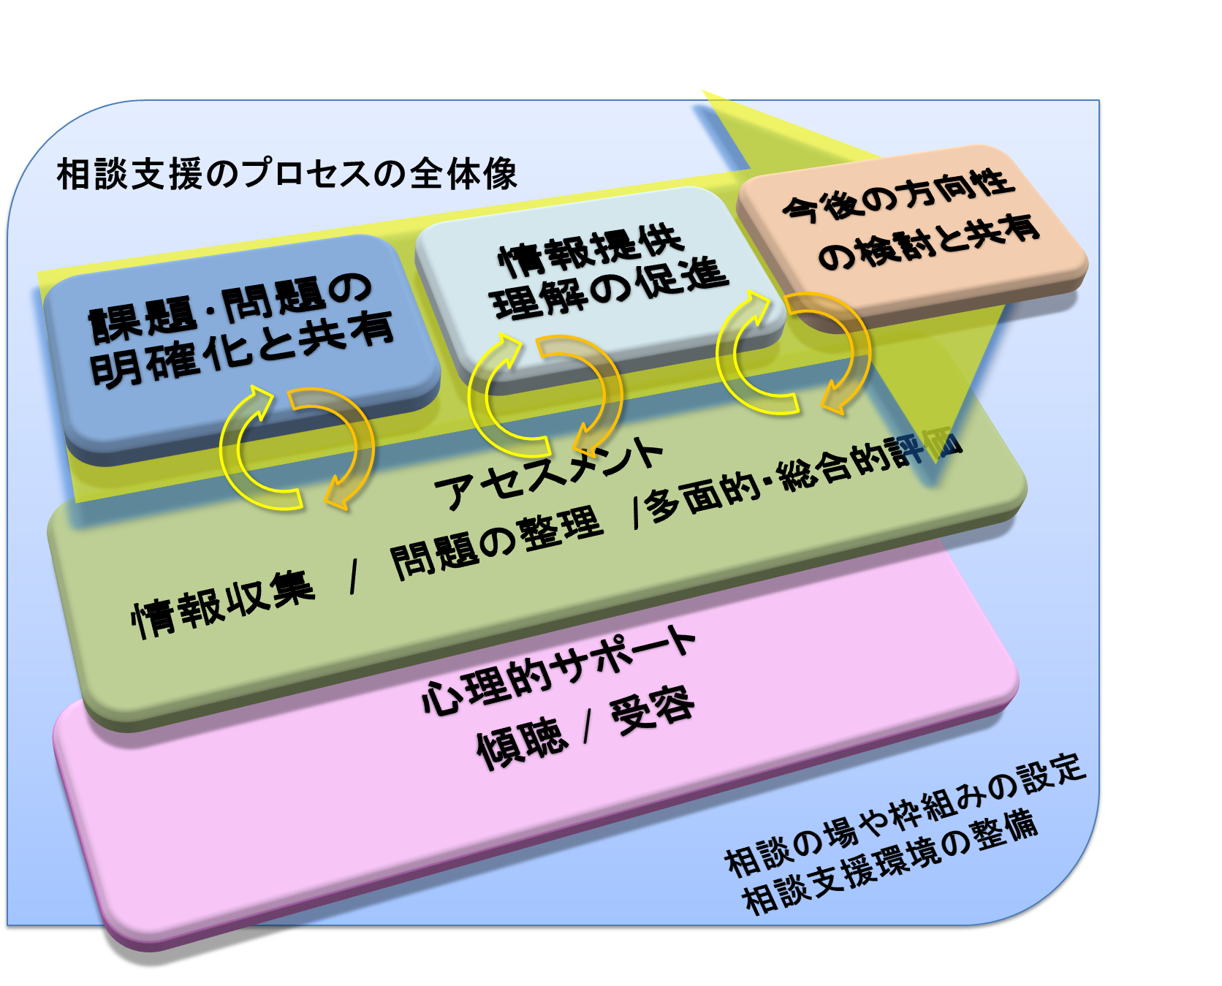
がん相談対応評価表 I
2)相談者の発言をアセスメントし、ニーズを捉え、
ニーズに沿った適切な情報支援を行っているか
実際の相談対応（コミュニケーション・アセスメント・ニーズ把握・情報支援）を確認する
相談者の体験や感情の表現を促進しているか
相談者が話しやすいと思えるような
話し方をしているか。
10. 相談者の訴えを十分に聴き入っているか。
11. 相談者の体験やそれからくる感情を
受けとめながら聴いているか。
Notes:
1つ目のカテゴリ、9番から11番は、主にコミュニケーションスキルについて評価します。
話しやすいと思える話し方か、十分に聴き入っているか、体験や感情を受けとめているか等を確認します。​
基礎研修で学んだ相談支援のプロセスの全体像の「心理的サポート 傾聴・受容」の部分であり、信頼関係を構築するために大事な点です。​
全てのがん相談で心理的サポートは欠かせません。積極的な傾聴、感情に焦点化した受けとめができているのか、評価します。
​
​

Slide 31
がん相談対応評価表 I
2)相談者の発言をアセスメントし、ニーズを捉え、
ニーズに沿った適切な情報支援を行っているか
実際の相談対応（コミュニケーション・アセスメント・ニーズ把握・情報支援）を確認する
相談者の状況を的確に把握し確認しているか
12. 相談者を適確に把握するための知識を十分に
活用した対応ができているか。
13. 相談者の状況を、直接相談者に確認しながら
把握しているか。
14. 相談員が把握した相談者の状況や、感情を要約し、
相談者に直接確認しているか。
Notes:
2つめのカテゴリ、12番から14番は、がんに関する知識や​、患者・家族が直面しやすい状況について知識があるか、それらの知識をもとに対応しているか、​不足している知識はないか、などを評価します。
基礎研修で学んだ相談支援のプロセスの全体像では、「アセスメント 情報収集、問題の整理、多面的総合的評価」の部分となります。​
12については後程説明します。
13では、相談者の状況を多角的に理解するために必要な質問を重ねて確認しているか、
14では、対話を通し、相談員が把握した相談者の状況や感情を言語化し、共通認識であるかを確認しているか評価します。
14で要約し共有することはこの先の課題問題の明確化をし、支援計画をたてるためにとても大切で、もしここでずれが生じている場合は、軌道修正ができます。

Slide 32
「12.相談者を適確に把握するための知識
を十分に活用した対応ができているか」
“相談者を適確に把握するための知識”とは、
相談者を理解するために必要な、
がんに関する医学的知識、
がん患者・家族の心理・社会的状況、
医療者や家族等との関係で起こりやすい現象、
等の知識全般を指します。
12番では、それらの知識を、意識できているか、
活用して対応しているか（あえて活用していないか）
等を評価します。
「相談者を適確に把握するための
知識」って何？？？
相談員の頭の中の話だし、本当に知識を持っているか、意識しているかなんて評価できないのでは？？？
たしかに、実際に対応している相談員の思考過程は尋ねてみないと分からないので、対応状況から推察します。
（例）
  この質問、言葉かけをしているということは、
  前提知識として●●に関する知識や情報を持っていそうだ。
  この観点について深められたら、もっと良かったと思うけど、
  ●●に関する前提知識が不足していたのかもしれない。
Notes:
こ12番についてもう少し補足します。​
相談者を的確に把握するための知識とは、相談者を理解するために必要な、がんに関する医学的知識、​がん患者・家族の心理・社会的状況、医療者や家族との関係で起こりやすい現象などの知識を指しています。​
これらの知識が十分にあり、意識して知識を活用した対応をしているか、を評価します。​
​
しかし、相談員の頭の中はわかりません。対応状況から​「この質問、言葉かけをしているということは●●に関する知識が十分にある、あるいは、不足していたのでは」と推察します。
がん相談には、がんやがん治療、がん患者家族の心理社会面の知識が不可欠です。今後学習が必要なことが明らかになる大事な項目です。​
​

Slide 33
がん相談対応評価表 I
2)相談者の発言をアセスメントし、ニーズを捉え、
ニーズに沿った適切な情報支援を行っているか
実際の相談対応（コミュニケーション・アセスメント・ニーズ把握・情報支援）を確認する
アセスメントを行い、相談者のニーズを的確に捉えているか
15. 相談者の主訴とニーズを右記に挙げてください。
16. 相談員が把握した相談者の主訴とニーズを、
相談者に直接確認しているか。
17. 主訴とニーズに対し適切に対応しているか。
Notes:
3つ目のカテゴリ、15～17は、この評価表の山場になります。
基礎研修で学んだ相談支援のプロセスの全体像の「課題問題の明確化と共有」の部分であると言えます。​
人は、様々に影響を受けながら、様々な感情や考えをもち、独自のニーズを持っています。同じがんの同じステージであっても、相談者個々のニーズは様々です。
私たち相談員は、相談者個々のニーズをその人の立場に立ってしっかりと理解し、その充足に向けた対応を目指します。
​
15では、相談者の主訴とニーズは何か、16はそれらを相談者に言葉で直接確認し共有ているか、17は主訴やニーズに対し、過不足なく対応しているかを評価します。
一般的に、16で確認がしっかりできていないと、17の対応も不十分であることが多い傾向になります。相談は、ひとりよがりではいけません。
相談者が主体的に、自分の課題・問題を解決したり、ニーズを充足するために、相談者に確認し共有することが大事であると改めて確認しておきたいと思います。
15～17は、この評価の核となります。

Slide 34
「15. 相談者の主訴とニーズを右記に挙げてください」
15. 相談者の主訴（表面的な質問、単発的な質問など）とニーズ（相談者がこの相談の中で本当に聞きたいこと、相談者が困っている真の原因など）を右記に挙げてください。 | 主訴No1: 主訴No2: 主訴No3: 主訴No4: ﾆｰｽﾞNo1: ﾆｰｽﾞNo2:
主訴とニーズの違いは？？？
この評価表では、以下のように定義しています。
主訴＝「相談者が語った質問、疑問、心配事」
ニーズ＝「語られなかった本当の困りごと、相談に至った真の原因」
※相談者と相談員がやりとりする過程でニーズが明確化され、共有できた場合には、ニーズが主訴として表現されたと考える。
主訴とニーズを厳密に区別しようとする必要はありません。
相談者の状況を適切にアセスメントし、過不足なく捉えているかが重要。
Notes:
主訴とニーズの違いについて詳しく説明します。
相談の場面において相談者が自ら語る質問・疑問・心配事を「主訴」といいます。
その主訴の背景には、語られなかった本当の困りごと、相談に至った真の原因が隠されてあり、「ニーズ」と呼んでいます。
相談者と対話を通して、主訴や対象者理解を掘り下げていくと、①相談者が自覚しつつも表明していないニーズ、②相談者の自覚はないが解決や充足が客観的に必要だとされるニーズがあります。
相談者と相談員がこれらのニーズを共有することで、相談者が真のニーズに自ら気づき、根本にある真の問題・課題の解決に向かって行動を起こすことができるようになります。
また、ニーズの充足は、相談者のエンパワメントにつながります。
相談者の表面的な訴えだけでなく、その背景や根底にある想いにも目を向けているか、ここで確認します。
​
『主訴』と『ニーズ』と欄が分かれていると、厳密に区別したくなるのですけれども、​力を割く必要はありません。
大切なのは、相談者の困りごとを過不足なく捉え、網羅することです。​
​なお、相談者と相談員がやりとりする過程でニーズが明確化され、共有できた場合には、ニーズが主訴として表現された、と考えてください。​
さらにグループワークでは、主訴とニーズは全員に発表してもらうとよいです。
同じ相談なのに、相談員によってとらえ方は様々で、多彩な意見がでてくると思います。様々な主訴とニーズをきいて、より対象者理解を深めることができます。
なお、グループ内で、主訴とニーズについて意見を一致させる必要はありません。​多様なとらえ方を体感してください。

Slide 35
がん相談対応評価表 I
2)相談者の発言をアセスメントし、ニーズを捉え、
ニーズに沿った適切な情報支援を行っているか
実際の相談対応（コミュニケーション・アセスメント・ニーズ把握・情報支援）を確認する
適切な情報支援を行っているか
18. 相談者が理解できる言葉で情報提供を行っているか。
19. 主治医と患者・家族との関係を把握し、主治医との
関係が良好になるような支援をしているか。
20. 相談者自身が自力で行動したり判断
したりするための情報支援を行っているか。
Notes:
4つ目のカテゴリ、18～20は、相談者に適切な支援ができているか、​確認します。
その人に合わせた情報支援ができているか、主治医をはじめ、周囲との関係が良好になるような働きかけができているか​
相談者が自ら自力で行動したり判断したりできるよう情報支援を行っているか​を評価します。
基礎研修で学んだ相談支援のプロセスの全体像の「情報提供、理解の促進、今後の方向性の検討と共有」の部分です。​
​

Slide 36
がん相談対応評価表 II
相談者の反応
「補助的な指標」として使うことを想定
相談者の反応を、相談対応の良否の目安の一つにする
1. 相談者の体験や感情、相談したい内容が相談員に十分に伝わったという反応があったか。
2. 相談者が今おかれている状況を理解したという反応があったか。
3. 提供された情報に納得したという反応があったか。
4. 今後行うべき具体的な行動が述べられたか。
5. 声のトーンに変化があったか。
6. この電話相談を利用してよかったという反応があったか。
7. 今後も相談しようという反応があったか。
【点数欄は以下のいずれかより選択】
2＝よい反応があった
1＝特に反応はなかった
0＝悪い反応があった
点数 | 評価の根拠を明記
2 - 1 - 0
※「1」以上なら相談場所としての存在意義があったと判断してください。
Notes:
続いて、評価表のⅡ、相談者の反応を通して相談を評価する項目で7項目あります。​​
相談者からの本当の評価は、相談者自身にきいてみないとわからないため、​ここは補助的な指標として使います。
日本人の多くは大きなリアクションをしない傾向がありますので、悪い反応がない、つまり「1」以上であれば​相談場所としての存在意義があったと評価します

Slide 37
がん相談対応評価表
【特記事項】欄
相談環境に関する改善点など気付いた点があれば記載
相談員側
  相談にふさわしい落ち着いた環境か
  相談者が気になるような雑音や他者の声が入ることはないか
  情報提供に必要なネット環境などが整っているか
相談者側
  子どもの声や出先など、相談者の状況をアセスメントする際の手がかり
相談対応を評価する
1つのツールとして
ご活用ください！
III.相談の総合評価 欄
評価者自身が得た学び
組織として取り組むべき課題、改善策などを記載
Notes:
「特記事項」欄は、相談環境に関する改善点などがあれば記入します。
自施設のモニタリングの際には、有効に活用いただけるとよいかと思います。
また、Ⅲの総合評価は、センターとして取り組むべき課題を記入します。
このディスカッションで挙がったことを相談員個人の問題・課題にするのではなく、組織の問題・課題として、改善策を考えることがこの評価表の最終的な目標です。
この評価表を利用したディスカッションで、相談対応の質の底上げ、均質化、センター内の情報の整理の機会、目指すべき方向性を共有します。
本評価表は、あくまでもツールです。このツールをもとに、よりよい相談、相談支援体制について考えるきっかけになればと思います。

Slide 38
この講義のねらい（目的）
「がん相談対応評価表」の目的・特徴、各項目の概要を確認する。
「がん相談対応評価表」を用いてグループディスカッションを行う際のルールと進め方を確認する。

Slide 39

グループワーク①
変更可
目的
グループディスカッションを通して得る気づきをもとに、
参加者各自が日々の対応を振り返り、対応の幅を広げる
＜進め方＞
１．まず、相談事例の全体的な印象を話し合う
２．個々の項目の評価（評点）と、その理由を出し合う
３．がん専門相談員の役割に照らし、より望ましい対応や代替案を話し合う
＜ルール＞
意見を一致させる必要はなく、評価内容は途中で変更しても構わない
多様な意見や考え方を活発に出し合い、吸収し合うことを大切にする
事例提供者がグループ内にいるつもりで、建設的に話し合う
良かった対応・参考になった対応も忘れずに出す
よりよい対応にしていくための代替案（具体的な言い回し・フレーズ）を積極的に言語化する
時間：●●分

Slide 40
アイスブレイク・役割決め

Slide 41
オンライングループワークの際の
みなさんへのお願い：グループに入ったら･･･
変更可
１．表情が見えるよう、カメラの角度・高さを調整しましょう。
２．ミュートを解除しましょう。
  みなさんの声（感嘆の様子、うなり声・・・）が頼りです！
３．ギャラリービューにし、メンバーの顔が見えるようにしましょう。
４．声＋動作で、積極的にワークに参加しましょう。
Notes:
【変更可】

Slide 42


例 変更可
アイスブレイク
自己紹介
  所属、職種、相談員経験
  評価表の活用経験と感想
  私のQOLをあげてくれるもの、こと
1人1分
Notes:
【変更可】

Slide 43
役割決め
例 変更可
役割 |  |  | 担当メンバー
発表者 | グループワーク①または② の発表 | メイン
 |  | サブ
計時係 | タイムマネジメント
世話人 | 質問、つっこみ係 | 他、全員
※書記は不要です！
ディスカッションに集中してください

Slide 44
進め方の基本 その１
Q. 評価表の進め方は？
「〇〇できると良かった」のような抽象的な発言の場合は、「あなたならこの場合、どう声をかけますか？」と具体的言い回し・フレーズを考え、発言しましょう
「センター内で承認された情報を正確に提供している」について、1点につけた方（挙手）・0点につけた方（挙手）・／（スラッシュ）を付けた方（挙手）と声掛けし、その後、理由や代替案を発言しましょう
Q. 時間の目安は？
Q. 否定的な意見や批判が続くときは？
悪かった対応を深追いするのではなく、どうすればより良い対応となるかという視点で意見を出しましょう
Q. 抽象的な議論が続くときは？
Ⅰ.1) 15分、／2) 9.～14. 30分、／2) 15.～20. 30分、／Ⅱ.Ⅲ. 10分を目安に進めてみましょう
最後までいかなくてもOKですが、出来ればⅠ. 2） 20. まで、それも難しいようならⅠ. 2） 17. を目指しましょう
特に15.～17.は、主訴やニーズに対する確認（16）、対応（17）をセットで発言してみてください

Slide 45
進め方の基本 その２
Q. グループの意見が出づらいときは？
Q. グループの意見が合わないときは？
初対面、しかもオンラインのグループワークです。はじめは指名して意見を述べることが多いと思いますが、場が温まってきたら、メンバーは積極的にご発言ください。
点数や意見を合わせる必要はありません。特に15.の主訴・ニーズはまとめる必要はなく、多様な考え方や意見を尊重しましょう。正解はありません。多様な意見から対象者理解を深める好機と捉えましょう。
15. のニーズでは、相談者が全く語っていない「かもしれない」ニーズは広げ過ぎず、相談者の語った発言を基に考えてみましょう。
具体的な代替案が出にくい場合は、「いつもならどうするか？」「自施設ならどうするか？」「こんなときに大切にしていること。」を発言してみましょう。多少の脱線はOKです（歓迎です）。
同じような意見であっても、参加者自身の言葉で語り合いましょう。特に、15.の主訴・ニーズは、参加者全員が挙げた主訴・ニーズをすべて発表してください。

Slide 46
グループワーク①
変更可
再掲
目的
グループディスカッションを通して得る気づきをもとに、
参加者各自が日々の対応を振り返り、対応の幅を広げる
＜進め方＞
１．まず、相談事例の全体的な印象を話し合う
２．個々の項目の評価（評点）と、その理由を出し合う
３．がん専門相談員の役割に照らし、より望ましい対応や代替案を話し合う
＜ルール＞
意見を一致させる必要はなく、評価内容は途中で変更しても構わない
多様な意見や考え方を活発に出し合い、吸収し合うことを大切にする
事例提供者がグループ内にいるつもりで、建設的に話し合う
良かった対応・参考になった対応も忘れずに出す
よりよい対応にしていくための代替案（具体的な言い回し・フレーズ）を積極的に言語化する
スタッフがラウンドします
不明点などありましたら、
お声かけください
時間：●●分

Slide 47



Slide 48
全体共有①
    １．印象に残ったこと・盛り上がったことは何ですか？
    ２．自己の相談対応に活かせる気づき・学びは何でしたか？
1グループ
メイン2分
＋サブ１分以内
Notes:
【変更可】

Slide 49
「がん相談支援の質」を考える
～組織における品質管理と品質保証～

Slide 50
この講義のねらい（目的）
がん相談支援センターに求められている品質基準を確認する。
がん相談対応評価表を施設で導入するための手順やヒントを確認する。

Slide 51
がん相談支援センターで、
以下のような活動を行っていますか？
 | 自施設のがん相談支援センターでは、 | チェック覧✓
① | がん相談支援センターで提供する情報や資料の内容が正しいか、適切か、最新かどうか等を定期的に確認している | □
② | 相談員による面接や電話などの対応をモニタリングし、品質基準（提供すべきサービスの水準）が満たされていることを確認している | □
Notes:
皆さんのがん相談支援センターでは、​
質の担保・保証のために、どんな取り組みを行っているでしょうか？​
例えば、ここに挙げられているようながん相談支援センターで提供する情報や資料の内容が正しいか、適切か、最新かどうか等を定期的に確認している​
相談員による面接や電話などの対応をモニタリングし、品質基準（提供すべきサービスの水準）が満たされていることを確認している​
​
このような活動、行われてるでしょうか？

Slide 52
品質管理と品質保証
品質管理（QC）とは？
提供するサービスが、常に一定の品質基準を満たす（ミスが生じるのを未然に防ぐ）ことができるよう、サービスを生み出す工程を管理すること。
例：がん相談支援センターで提供する情報や資料の
内容が正しいか最新かどうか等を、定期的に確認する
（内規や基本方針・情報源リストの作成など）
品質保証（QA）とは？
提供するサービスが、一定の品質基準を
満たしていることを保証すること。
そのための評価・改善の取り組み。
例：相談員による面接や電話などの対応をモニタリングし、
品質基準が満たされていることを確認する
（「がん相談対応評価表」の使用など）
Ｐ計画
Ｄ実行
Ｃ分析・評価
Ａ改善
品質基準（提供すべきサービスの水準）が定まってないと、
ミス防止のための工程管理や、評価・改善の取り組みが十分にできない。
▼
がん相談支援センターにおける品質基準は？
（出典）「がん専門相談員のための学習の手引き」(第3版）(2020) 第V部 がん相談支援センターの体制と質の管理 p.234～241.
Notes:
サービスの質を確かなものにするためには「品質管理」と「品質保証」が重要、と言われています。​
​
「品質管理」とは、間違いを事前に防いだり、誤った情報を提供しない等ミスを防止するための活動です。​
具体的には、提供する資料や情報の内容が正しいか、最新か等、定期的なチェックを行うこと、です。​
一方、「品質保証」とは、サービスの質を維持、向上し続けることを目的とし、​
提供する資料やサービスが品質基準を満たしているかを評価、証明するための計画的、体系的な活動です。​
​
どちらも、品質基準を明らかにすることが大切で、先ほどチェックしていただいた活動を行うことによって、がん相談支援センターで行う品質管理・品質保証活動のPDCAサイクルを回し続けることが大切です。​

Slide 53
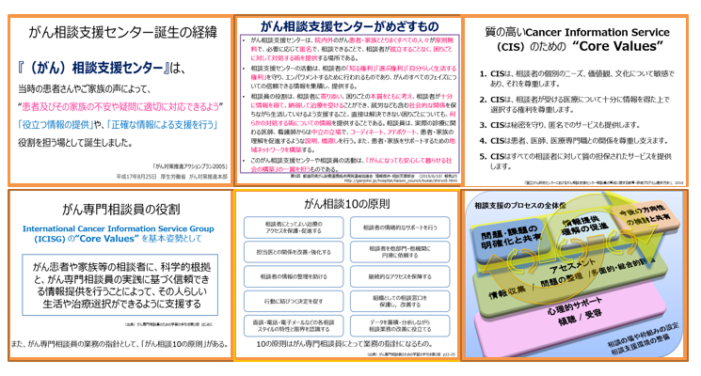
がん相談支援センターにおける品質基準
Notes:
適切にPDCAを回し、評価するために大切な品質基準を確認しておきましょう。​
・がん相談支援センター誕生の経緯​
・コアバリュー​
・情報提供・相談支援部会で取りまとめられたがん相談支援センターがめざすもの​
・がん専門相談員の役割​
・がん相談10の原則​
・相談支援のプロセスの全体像
があります。
いずれも基礎研修１、２で学んだことです。

Slide 54
がん相談支援センター誕生の経緯
国民による不満や不安
  地域や病院・先生によって、受けられる治療や得られる情報が違う
  海外で使える薬が日本では、なぜ使えないのか？
「がん対策推進アクションプラン2005」
アクション① 国民・患者視点からがん対策全体を総点検し、がん対策の基本戦略を再構築する
アクション② 国民・患者の不安や不満を解消するため、「がん情報提供ネットワーク」を構築する
アクション③ 「がん情報提供ネットワーク」に関する提言やがん対策の評価を行うための「検討の枠組み」を創る
平成17年8月25日 厚生労働省 がん対策推進本部 http://www.mhlw.go.jp/bunya/kenkou/gan01/pdf/01.pdf
『(がん)相談支援センター』は、当時の患者さんやご家族の声によって、
“患者及びその家族の不安や疑問に適切に対応できるよう”、
「役立つ情報の提供」や、「正確な情報による支援を行う」
役割を担う場として誕生しました。
Notes:
まずは、がん相談支援センターの誕生の経緯から確認しておきたいと思います。​
私たちの所属する「相談支援センター」は、「がん対策推進アクションプラン2005」の中で誕生しました。​
​
「国民・患者本位のがん対策を推進する」という姿勢が強く打ち出され、「がん情報提供ネットワークの構築」のなかで、​
「役立つ情報の提供」や「正確な情報による支援を行う」​ことを目的に、誕生したのが、がん相談支援センターでした。​

Slide 55
がん相談支援センターがめざすもの
がん相談支援センターは、院内外のがん患者・家族ととりまくすべての人々が原則無料で、必要に応じて匿名で、相談できることで、相談者が孤立することなく、困りごとに対して対処する術を提供する場所である。
相談支援センターの活動は、相談者の「知る権利」「選ぶ権利」「自分らしく生活する権利」を守り、エンパワメントするために行われるものであり、がんのすべてのフェイズについての信頼できる情報を集積し、提供する。
相談員の役割は、相談者に寄り添い、困りごとの本質をともに考え、相談者が十分に情報を得て、納得して治療を受けることができ、就労なども含む社会的な関係を保ちながら生活していけるよう支援すること、直接は解決できない困りごとについても、何らかの対処する術についての情報を提供することである。相談員は、実際の診療に関わる医師、看護師からは中立の立場で、コーディネート、アドボケート、患者・家族の理解を促進するような説明、橋渡しを行う。また、患者・家族をサポートするための地域ネットワークを構築する。
このがん相談支援センターや相談員の活動は、「がんになっても安心して暮らせる社会の構築」の一翼を担うものである。
（出典）第5回 都道府県がん診療連携拠点病院連絡協議会 情報提供・相談支援部会 （2015/6/10）報告http://ganjoho.jp/hospital/liaison_council/bukai/shiryo5.html
Notes:
その相談支援センター、「何をめざして日々相談対応するのか」という意識合わせが​必要である、として、都道府県拠点病院連絡協議会の相談支援部会でワーキングが設定され、「がん相談支援センターがめざすもの」が作成されました。

Slide 56
質の高いCancer Information Service（CIS）のための “Core Values”
CISは、相談者の個別のニーズ、価値観、文化について敏感であり、それを尊重します。
CISは、相談者が受ける医療について十分に情報を得た上で選択する権利を尊重します。
CISは秘密を守り、匿名でのサービスも提供します。
CISは患者、医師、医療専門職との関係を尊重し支えます。
CISはすべての相談者に対して質の担保されたサービスを提供します。
（出典）「国立がん研究センターにおけるがん相談支援センター相談員の育成に関する教育・研修プログラム提供方針」，2015
Notes:
「がん相談支援センターがめざすもの」の検討過程で参考にした海外の基準、国際的な基準も参考にしたそうです。​
研修などで既にご存知の方もいると思いますが、ICISG（国際がん情報サービスグループ）という団体から出されている“Core Values”という基準です。​
​
この“Core Values”に書かれていることの多くは、皆さん相談員個人として既に実践されていることだと思いますが、​
「組織としていかに相談支援の質を管理し、保証していくか」ということを考える上でも重要な5つの観点が書かれています。​
​
1つ目、相談者の個別のニーズ、価値観、文化を尊重する。​
2つ目、相談者が受ける医療について、十分に情報を得た上で選択する権利を尊重する。​
3つ目、秘密を守り、匿名でのサービスも提供する。​
4つ目、患者、医師、医療専門職との関係を尊重し支える。​
5つ目、すべての相談者に対して、質の担保されたサービスを提供する。​
​
​

Slide 57
がん専門相談員の役割
International Cancer Information Service Group (ICISG) の“Core Values” を基本姿勢として
がん患者や家族等の相談者に、科学的根拠
と、がん専門相談員の実践に基づく信頼でき
る情報提供を行うことによって、その人らしい
生活や治療選択ができるように支援する
また、がん専門相談員の業務の指針として、「がん相談10の原則」がある。
（出典）「がん専門相談員のための学習の手引き」(第3版）(2020) 第Ⅰ部 がん専門相談員に求められる姿勢 p.14.
Notes:
がん相談員の役割は、​
​
この“Core Values” を基本姿勢として、​
相談者に、科学的根拠 と、がん専門相談員の実践に基づく、信頼できる情報提供を行うこと​
それによって、その人らしい 生活や治療選択ができるように支援すること​
​
であるとされています​

Slide 58
がん相談10の原則
相談者にとってよい治療の
アクセスを保護・促進する
相談者の情緒的なサポートを行う
担当医との関係を改善・強化する
相談者を他部門・他機関に
円滑に依頼する
相談者の情報の整理を助ける
継続的なアクセスを保障する
行動に結びつく決定を促す
組織としての相談窓口を
保護し，改善する
面談・電話・電子メールなどの各相談
スタイルの特性と限界を認識する
データを蓄積・分析しながら
相談業務の改善に役立てる
10の原則はがん専門相談員にとって業務の指針になるもの。
（出典）「がん専門相談員のための学習の手引き」(第3版）(2020) 第Ⅰ部 がん専門相談員に求められる姿勢 p.17.
Notes:
また、相談員が業務を行う際の指針、向かうべき方向を示すものとして「がん相談10の原則」があります。​
具体的な内容になっており実際の業務の指針となると思います。​

Slide 59
問題･課題の 明確化と共有
情報提供 理解の促進
今後の方向性
の検討と共有
相談支援のプロセスの全体像
アセスメント
情報収集 / 問題の整理 /多面的・総合的評価
心理的サポート
傾聴 / 受容
相談支援環境の整備
相談の枠組みの設定
Notes:
これは、相談支援のプロセスを図として示したものです。​
​
相談対応する時に、相談員は、たえず心理的サポートをしながら、​
相談者の情報を収集・整理し、身体・心理・社会といった多面的・総合的な側面からアセスメントして​
相談者と一緒に課題・問題を明確化し共有していく。​
そして、課題・問題の解決に必要な情報を提供し、理解の促進を図って、​
相談者自身が、次にどう進めばいいか意識できるように、今後の方向性を一緒に検討する。​
そして、相談の

Slide 60
がん相談支援センターにおける品質基準
がん情報提供ネットワーク*で提供する資料やサービスの品質基準は、ネットワークに関連しているすべての人たち（※）から繰り返し行われるフィードバックを通して定義される。
※がん対策情報センター、がん相談支援センターの監督者やスタッフ、ネットワークの利用者である患者や家族、一般市民
それによって提供しようとしている情報やサービスが受け手にとって信頼に足るものか、役に立つものかが定義されていく。
がん相談支援センターの品質基準は、患者・家族、相談員、情報センター・・・の総意で決まってくものであり、医療技術の進歩や医療提供体制の変化、がん患者・家族を取り巻く環境の変化など、時代背景や社会要請によって移り変わっていくもの
（出典）「がん専門相談員のための学習の手引き」 (第2版）(2014) 第V部 がん相談支援の質の管理と維持 p.14,151～152.
Notes:
このように様々な基準がありますが、これ、と決まったものはありません。​
​
がん相談センターの品質基準は、ネットワークに関連しているすべての人たちから繰り返し行われるフィードバックを通し、​
定義されていきます。​
また、１回コレと決めたから永遠に変わらない、というものではなく、​
医療技術の進歩や医療提供体制の変化、がん患者・家族を取り巻く環境の変化など、​
時代背景や社会の要請によって微妙に移り変わっていくものなのです。​
​

Slide 61
この講義のねらい（目的）
がん相談支援センターに求められている品質基準を確認する。
がん相談対応評価表を施設で導入するための手順やヒントを確認する。

Slide 62
「がん相談対応評価表」
現状での主な活用のされ方
模擬事例の音声を１人で評価
実際の相談の音声を１人で評価
模擬事例の音声を複数人で評価
実際の相談の音声を複数人で評価
対面相談でも活用可能（視線・表情・しぐさ等の評価視点が追加)時間がない状況下では、一部の項目のみを使用することも可能
Notes:
この評価表、現在の活用のされ方としては、主に4つあります。​
​まず1つ目、​
事前課題でやってきていただいたように、事例教材の音声を1人で聞く、​
​2つ目は実際の相談、特に自分が対応した相談の音声を、自分１人で聞いて評価する​
​3つ目、事例教材の音声を複数人で聞いて評価する​
この後のグループワークで行うようなことですね。​
そして４つ目、実際の相談の音声を複数人で評価する、です。​
​最終的にはこの4つ目を目指していただきたいと思います。​
​
また、この評価表は、電話相談だけでなく、対面相談でも活用可能です。​
ただ、対面では視線、表情、しぐさなどの評価視点が追加されるかと思います。​
また、複雑な状況が推測されるいわゆる困難事例では、使い方に工夫が必要なことも加えておきます。​
​
​
​

Slide 63
グループディスカッションによるプラスの側面
多様な意見、発見が得られる
対象（相談者についての）理解が深まる
よりよい対応としていくための具体的な示唆を得られる
いい相談対応を参考にできる
個々の相談員の強み（弱み）を理解し合える
相談対応の質の底上げ、均質化が図れる
相談対応に必要な情報をセンター内で整理する機会となる
相談対応時のルールをセンター内で定める機会となる
相談員として、また相談支援センターとして目指すべき方向性を共有できる
事例提供者にとっての効果
グループディスカッション参加者にとっての効果
相談部門
全体への効果
Notes:
グループディスカッションによるプラスの側面を挙げてみました。
多様な意見、発見が得られる、対象理解が深まる、より良い対応について具体的な示唆が得られる。
事例提供者や参加者個々の強みを発見する機会となる。
相談部門としては、相談対応の質の底上げ、均質化を図ることができる、などです。

Slide 64
グループディスカッションによるマイナスの側面
とルールの重要性
●（自らの事例を提供するということは・・・）未熟さの露呈、心理的負担
事例提供者は、自己の評点は言わなくてもよい
意義（「QA/質の保証」のために必要）を意識する
ルールを共有し守る！
～ディスカッションを行う際のルール（例）～
事例提供者の意向や特に学びたい点などを優先する
良かった対応、参考になった対応を積極的に言語化する
事例提供者の対応を否定、批判するような発言に終始せず、
より良い対応へと改善できるような具体的、現実的な代替案を出し合う
相談者の保護（差別・偏見につながるような発言は慎む、プライバシー・匿名性の保護、ディスカッション後に録音データや逐語録等を適切に処理する）をおこなう
Notes:
一方、マイナスの面もあります。
録音を聞いてもらうことは、未熟さの露呈になるなど事例提供者の心理的負担があることに留意していただきたいと思います。
事例提供者は過小評価しがちでもあるため、事例提供者は、自己の評点は言わなくてもよいなどのルールも設けることができます。
また、ディスカッションを行う際のルールをあらかじめ定めておくことも大切です。
ディスカッションの最初に、毎回意識合わせのために読み上げるという施設もたくさんあります。

Slide 65
参考）神戸大学医学部附属病院での評価表の活用状況
＜これまで取り上げられたディスカッションのテーマ＞
時間がないと前置きされ、相談員側に焦りが生じた（相槌が急ぎ口調、発言に声が被るなど）。自己の対応の振り返りを行いたい。
高齢者からの相談では、抽象的な表現が多く、傾聴や支持的な対応で終わってしまうケースが多い。情報整理や情報支援におけるポイントを再度学びたい。
緊張が高く口数少なく、相談員が説明する量が多くなった。もう少し相談者の背景を確認する過程も必要だったのではないか。
障害年金をはじめとする制度の説明を電話で行うと、専門用語が多く煩雑な説明となりやすい。簡潔に伝えるにはどうすればよかったか。
録音を聴き直すメリット
・コミュニケーションの見直し
・相談環境の再評価
逐語録作成のメリット
最初は大変…
でも、回数をこなしていくと…
そもそもこんなに
私たちは頑張っている！
→団結力アップ！
事例を選出する時点で、
振り返る機会に
Notes:
こちらは、神戸大学医学部付属病院での実際のディスカッションから得られた学びのご紹介です。
（自由にお話ください）

Slide 66
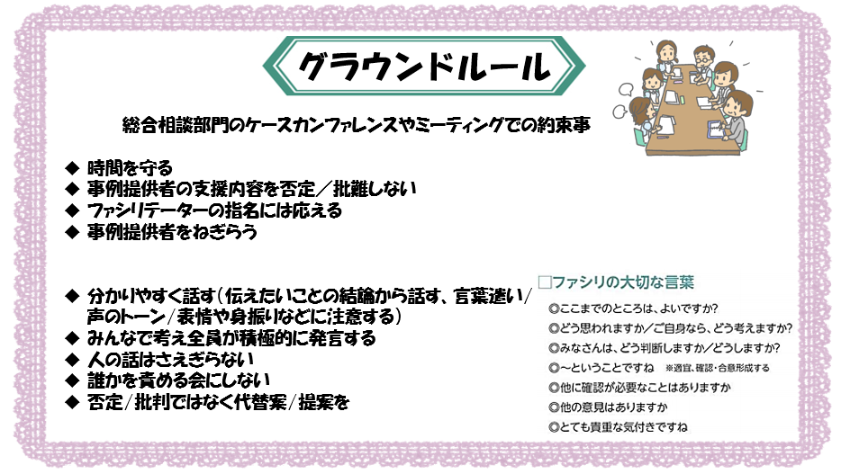
参考）神戸大学医学部附属病院での評価表を運用する際のルール
＜共有を受ける側＞
当事者ではないからこそ支援できる
第三者だから見える
時間をおいて知っているから分かる
経験値の差
＜こころがけていること＞
事例提供者への労いと尊重の気持ちを忘れない
事例提供者の提出意図、検討事項を優先する
「自分だったらどうするか」の視点で
Notes:
事例提供者への労いと尊重の気持ちを忘れないでいただければと思います。

Slide 67
評価表を用いたディスカッション開催の流れ
①日時、担当（事例提供者、司会）を決める
②相談記録から相談事例を抽出する
③録音を聞きながら、逐語録をおこす
④当日、実施時間（目安：1時間）を設定して行う
Notes:
評価表を用いたディスカッション開催の流れを示しております。
年度初めに、日時や担当者を決めることをお勧めいたします。

Slide 68
進め方
部門内でのディスカッションの進め方
目的
部門内でのディスカッションを通して得る気づきをもとに、
参加者各自が日々の対応を振り返り、対応の幅を広げる
相談支援センターに必要な整備について話し合う機会とする
1. この事例を選んだ理由、あるいは議論してもらいたいポイントを
事例提供者から発表してもらう
  * 事例提供者は自己の評点は言わなくてよい。
2. 評価表をもとにディスカッション（項目はある程度まとめて行ったほうが効率的）
  個々の項目の評価（評点）とその理由
  よかった点、学んだ対応
  より望ましい対応や代替案
3.センターとして取り組むべき課題、改善策など
をディスカッション
4. 拍手で事例提供者をねぎらい終了
（例）
Ⅰ. 1)
Ⅰ. 2) 9-11
12-14
15-17は全員が発表する
18-20
Ⅱ
Notes:
実際の事例をもとに、部門内で行うディスカッションの進め方にについて、まとめております。
成人学習者の理論に則り、事例提供者が希望する議論のポイントをまず挙げていただき、また、時間短縮のために、9から11はまとめて行うなど、ヒントも載せております。

Slide 69
参考）神戸大学医学部附属病院での評価表活用の工夫
必要性は理解しつつも、「忙しい」を理由に先送りに…
事例を出す心理的負担（恥しい、抵抗感、直面回避など）
→いかに普段の業務に組み込むか
【グループディスカッション開催の流れ】
忘れないよう、声掛け
①月ごとの担当表を作成
②集合してディスカッションする日程決定（業務時間内）
②事例提供者が15分程度の事例で評価表を記載
③参加者は各自のタイミングで録音を聞く
④参加者は各自のタイミングで共有フォルダ内の評価表に加筆記載しておく
⑤グループディスカッション当日は、その場で加筆していく
⑥事例提供者がグループディスカッション後の気づきを追記
⑦総合評価の欄で出た内容を、適宜ミーティングで報告
負担感軽減
組織としてどのように質改善に取り組むかを考えることで、「個人の問題」のプレッシャー緩和にも
Notes:
神戸大学さんでも、継続して評価表を活用したディスカッションを行うための工夫をなさっているので、参考にしていきましょう。

Slide 70
本日の内容
がん相談支援センターで求められる品質基準
がん相談対応評価表の概要
（開発までの経緯・目的・各項目の内容）
がん相談対応評価表を用いたディスカッションの進め方（ルールなど）
がん相談対応評価表を施設で導入するための手順やヒント
Notes:
以下は、自由にポイントを押さえながらお話ください。

Slide 71
「評価表」を自施設で使用する際の課題
よくある！
１．録音の環境がない
２．時間がない（逐語録作成やディスカッション時間）
３．事例がない
４．自分の事例を出すことに抵抗感がある

Slide 72
課題1. 録音の環境
録音する機材がない
録音することを相談者へどうアナウンスするか

Slide 73
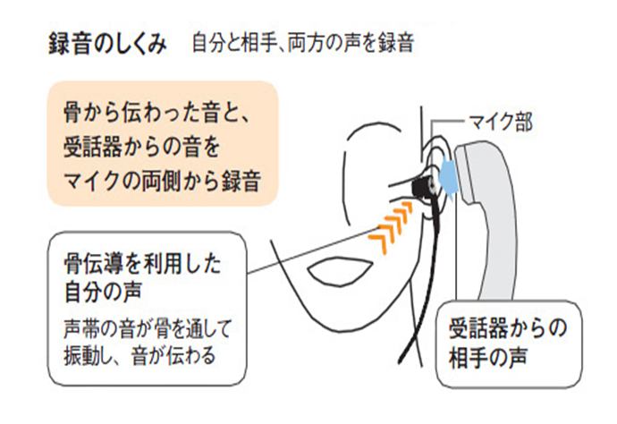
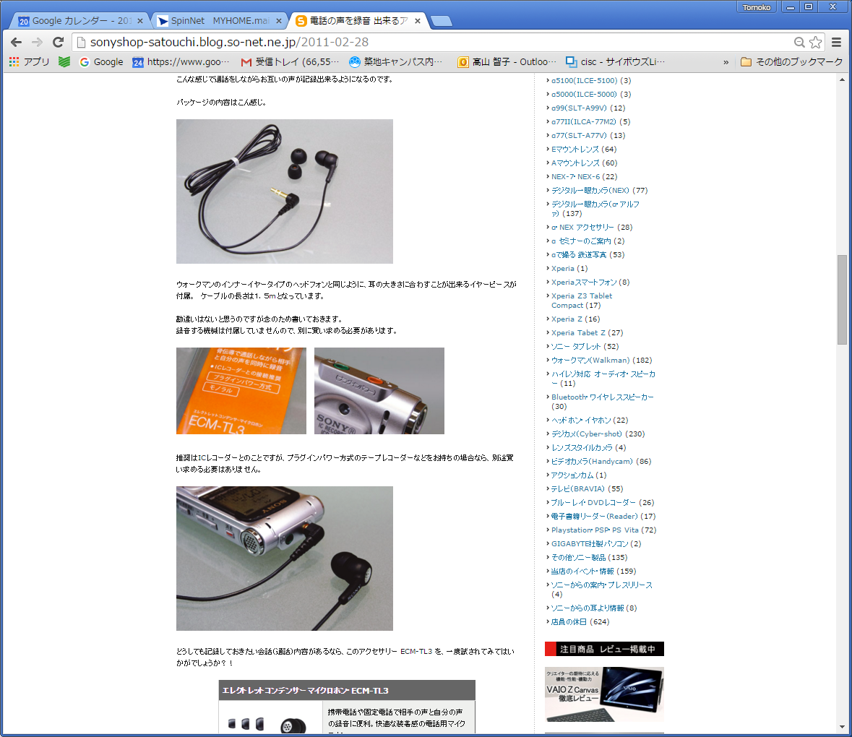
録音機器
課題1-1. 録音する機材がない
電話機の下に置ける録音機器
電話用マイク
  携帯/固定電話で自分の声と相手の声を録音
  骨伝導を利用して、自分の声もクリアに録音

Slide 74
通話の録音前の事前アナウンス
課題1-2. 録音することを相談者へどうアナウンスするか
相談員の直接のアナウンスは
相談の妨げになる可能性も
■（相談員自らアナウンス）
■交換手に録音について事前にアナウンスしてもらえるよう協力依頼
■自動応答アナウンス
  営業時間内は保留音、終了後は留守番電話
  保留・案内機能
    メッセージを案内した後、応対ができます
    「電話応対の品質向上のために、この通話を録音させていただいております」
    すぐに応対できない場合、メッセージを流し、応対できるまで保留できます
■病院ホームページ・院内掲示にて黙示 ＊記載の工夫が大切
  録音データはサービスの質向上のため部門内でのみ利用する
  録音データは部門内で定めたルールに基づき管理や破棄をしている
  録音の実施や録音データの利用目的に同意しがたいものがある場合、相談者は録音データの削除を相談員に求めることができる、等々

Slide 75

課題２. 時間がない
ディスカッションする時間がない
逐語録をつくる時間がない

Slide 76
ディスカッションの時間を確保するための工夫
課題2-1. ディスカッションする時間がない
評価表を使って、ディスカッションする意義を認識する
業務時間内に実施する
実施時間を予め設定し、守る
（当初は進め方に慣れていないため時間がかかるが、何回かすると早くなる）
全相談員が必ず年1回は事例提供すると決めておく
役割分担をする
音声データを聞いて、評価表を事前につけておく
（その逆もOK）

Slide 77
逐語録の時間を作るための工夫
課題2-2. 逐語録をつくる時間がない
逐語録のフォームをつくり活用する
長時間の相談を選びたい場合は、逐語録をつくる範囲を絞る
再生速度を落として、一気につくる
少々「ざつ」につくる（初めての場合、相槌までいれた逐語録の作成がお勧め）
いっそのこと、逐語録を作らない
逐語録を作るメリット
録音を何度も聴くことによる効果
自分の「くせ」がわかり（ショック、自己嫌悪）、自ら改善すべき点に気付く
何度も繰り返し聴くことで、相談の印象が変わる
逐語録を使用してディスカッションすることの効果
事例を詳細に客観的に分析できる
→耳だけでなく、目からも情報が入るため、相談の全容を理解しやすい
→[発言●]は[発言▲]を受けて等、活発で有意義な意見交換が可能になる

Slide 78
課題３. 事例がない
  相談事例抽出のヒント
  10分前後のよくあるシンプルな相談を！
  事例検討ではないため、複雑な相談は避ける
  （何度か実施した後は、相談対応で苦慮した事例でもOK）
  長時間の相談を選びたい場合、事例聴取の範囲を絞る
  （導入部の聴取や別途相談の概要を説明する必要あり）
  （おまけ）上手くいったと思う相談を取り上げる場合、要注意
  （多くの改善点が上がってきた場合は自信喪失する場合もあり）

Slide 79
模擬事例を準備するには
事例設定
  10分前後のよくあるシンプルな相談に！
  がん種、病期、症状、検査、治療の経過、医療者や家族との関係性、相談者の性格などを予め決めておく
  大まかなテーマは決めても、セリフは決めない
  できるだけ医療知識に触れるもの
  (研修等で扱う場合は、) どのような議論をして欲しいかを設定する
録音方法
従来の録音環境があれば、それで！
背中合わせでボイスレコーダーで録音
無料通話アプリの録音機能を使用
無料web会議アプリを使用し、カメラをオフにし音声のみで通話を行い、会議の録音機能を使用
※電話と違い音声が重なると一人の声しか録音されない

Slide 80
課題4．抵抗感がある
参加者全員のために
日頃からの雰囲気づくり、信頼関係
ルールを守り、ポジティブにリラックスして意見交換
個人への批判ではなく、組織としての改善の方向へ
全相談員が事例提供を実施
上司から事例提供をするという施設も
相談者の保護
事例提供者のために
心理的負担があることを認識し、事例提供への感謝とねぎらいの気持ちを伝え合う
良かった対応、参考になった対応を積極的に言語化する
より良い対応となるための具体的、現実的な代替案を話す
音響による影響があることを認識する
改善（行動変容）には時間がかかる

Slide 81
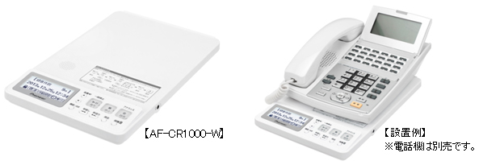
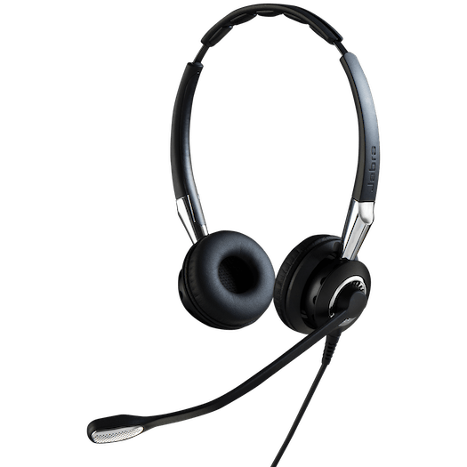
参考）神戸大学医学部附属病院での評価表導入までの課題
【録音機器】
パイオニアまたはタカコムの通話録音装置
電話機下に置ける設計
受話器・外部入力接続対応
一定容量を超えると自動消去
相談中ハンドフリーにするため、ヘッドセットを接続
【受付から相談開始までの流れ】
直通電話に受電、事務員受付
相談員用電話に転送。相談員用電話で受話する際に手動で録音アナウンスを流した後、手動で録音を開始
録音の開始・中止は手動で切り替え可能
♪相談内容はサービスの質向上のため録音しております。ご不明な点は、遠慮なく相談員にお知らせください。

Slide 82
グループワーク②
変更可
自施設で「相談対応の質保証」を行うために、
現状を確認し、できていること、今後の課題を考える
目的
自施設の現状はいかがですか？
できていること、これからの課題は何ですか？
  内規やマニュアル、情報源リストの作成（品質基準）
  がん情報の資料や情報源リストを定期的に確認、更新（品質管理）
  「評価表」用いた相談対応のモニタリング（品質保証）
    録音、模擬相談、ひとりで、複数人で、
質問、情報交換、意見交換
時間： 20分

Slide 83
本日の振り返り
相談対応の質を保証するための取り組みについて、重要性を感じることはできましたか。
自己の相談対応や自施設の相談の質の向上について、考える機会になりましたか。
一人１分
計10分

Slide 84
全体共有②
グループワーク②
自施設の現状はいかがですか？
できていること、これからの課題は何ですか？
質問、情報交換、意見交換
1グループ
メイン2分
＋サブ１分以内
本日の振り返り
相談対応の質を保証するための取り組みについて
自己の相談対応や自施設の相談の質の向上について

Slide 85
本日のまとめ
がん相談支援センターで提供する相談対応の質を保ち、向上するためには、相談員個々の意識も大切だが、組織の体制づくりも重要です
がん相談支援の質を評価する指標の１つとして「がん相談対応評価表」を活用してみてください
自施設での質向上につながる具体的な行動を一つ始めていきましょう
相談者が適切な情報を得て納得して医療を受けるためにも、相談員自身を守るためにも、相談対応の質保証（QA）は重要です

